Slide 1
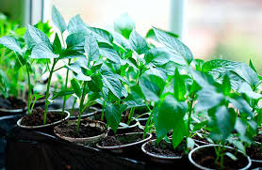
আজকের পাঠে সবাইকে স্বাগতম

Slide 2

উপালী বড়ুয়া
এম.এস.সি, বি এড, এম.বি. এ
সহকারী শিক্ষক
জামালখান কুসুম কুমারী সিটি কর্পোরেশন বালিকা উচ্চ বিদ্যালয়।
রহমতগঞ্জ, চট্টগ্রাম।

Slide 3
বিজ্ঞান
শ্রেণি : অষ্টম, শাখা :গ
অধ্যায়: চতুর্থ
উদ্ভিদের বংশবৃদ্ধি
পৃষ্ঠা নং: ৩৬-৩৭
ক্লাসের সময়: ৪৫ মিনিট

Slide 4
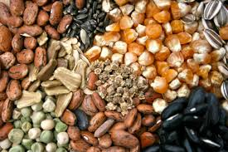
চিত্রগুলো লক্ষ্য করে প্রশ্নগুলোর উত্তর দাও:-
এগুলো কিসের ছবি?

Slide 5
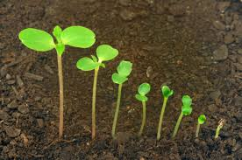
এখানে কি ঘটছে?

Slide 6
একটা ভিডিও চিত্র লক্ষ্য কর:

Slide 7
এখানে বীজ থেকে চারা গাছ সৃষ্টি হচ্ছে

Slide 8
আজকের পাঠ:
অঙ্কুরোদ্গম

Slide 9
শিখনফল
এই পাঠশেষে শিক্ষার্থীরা-
অঙ্কুরোদ্গম কি ব্যাখ্যা করতে পারবে।
বীজের বিভিন্ন অংশ চিহ্নিত করতে পারবে।
অঙ্কুরোদ্গমের শ্রেণিবিভাগ করে ব্যাখ্যা করতে
পারবে।

Slide 10
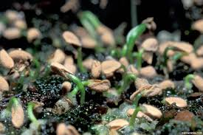
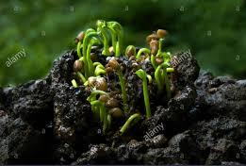
বীজ থেকে শিশু উদ্ভিদ সৃষ্টি হওয়ার প্রক্রিয়াকে অঙ্কুরোদ্গম বলে।

Slide 11
যথাযথভাবে অঙ্কুরোদ্গম হওয়ার জন্য কি কি প্রয়োজন ?
আলো
অক্সিজেন
তাপ
পানি

Slide 12
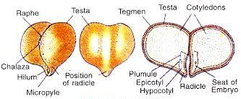
বীজের বিভিন্ন অংশ

Slide 13
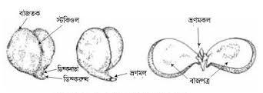
বীজের বিভিন্ন অংশ

Slide 14
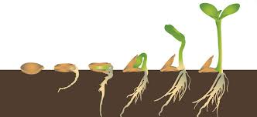
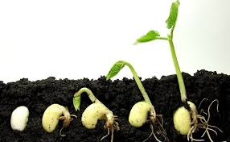
উপরের ছবি দুটিতে বীজগুলোতে কি দেখতে পাচ্ছ?

Slide 15
অঙ্কুরোদ্গম
মৃৎগত
মৃৎভেদী
অঙ্কুরোদ্গমের প্রকারভেদ

Slide 16
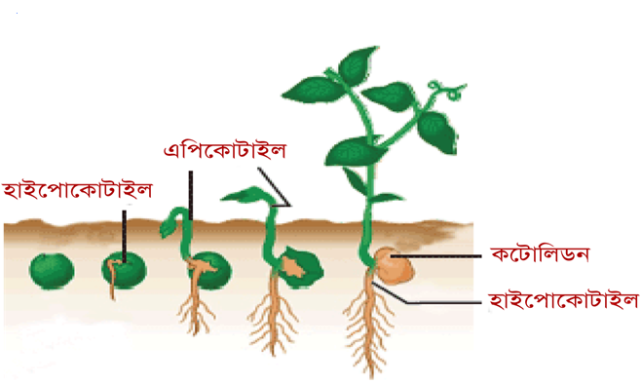
মৃৎগত অঙ্কুরোদ্গম
যখন ভ্রূণকান্ড মাটি ভেদ করে উপরে উঠে আসে
কিন্তু বীজপত্র মাটির ভিতরে থেকে যায় তখন
তাকে মৃৎগত অঙ্কুরোদ্গম ( Hypogeal Germination) বলে।

Slide 17
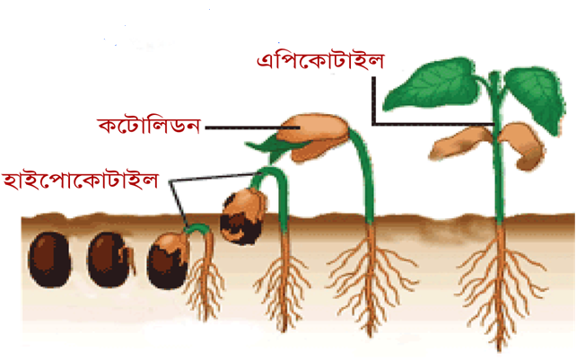
মৃৎভেদী অঙ্কুরোদ্গম
যখন বীজপত্রসহ ভ্রূণমুকুল মাটির উপরে উঠে আসে তখন তাকে মৃৎভেদী অঙ্কুরোদ্গম (Epigeal Germination) বলে।

Slide 18
মূল্যায়ন: একক কাজ
বীজ থেকে শিশু উদ্ভিদ উৎপন্ন হওয়াকে কি বলে?
শিশু উদ্ভিদ উৎপন্ন হওয়ার জন্য কি কি প্রয়োজন?
ছোলা, কুমড়ো বীজে কোন ধরনের অঙ্কুরোদ্গম
ঘটে?

Slide 19
মূল্যায়ন : দলগত কাজ
কিছু সীম ওতেঁতুল বীজ মাটিতে পুঁথে পরীক্ষা করে দেখ কোন ধরনের অঙ্কুরোদ্গম ঘটে।

Slide 20

বাড়ীর কাজ
মৃৎগত অঙ্কুরোদ্গম ও মৃৎভেদী অঙ্কুরোদ্গম এর মধ্যে
পাথর্ক্য কি?

Slide 21
পরের ক্লাসের জন্য ধন্যবাদ

